Slide 1
Gebitskenmerken
H 1 Namen en begrippen

Slide 2
Namen en begrippen
Vaktaal in de tandheelkunde = vakjargon
Begrippen meestal Latijnse woorden
Iedereen dezelfde ‘taal’
Geeft duidelijkheid

Slide 3
Verschillende gebitselementen
Gebit bestaat uit tanden en kiezen
=gebitselementen
Voor in de mond heb je snijtanden
=incisieven
Dan de hoektanden
= cuspidaten
Daarachter kleine kiezen
= premolaren
Dan de grote kiezen
= molaren

Slide 4
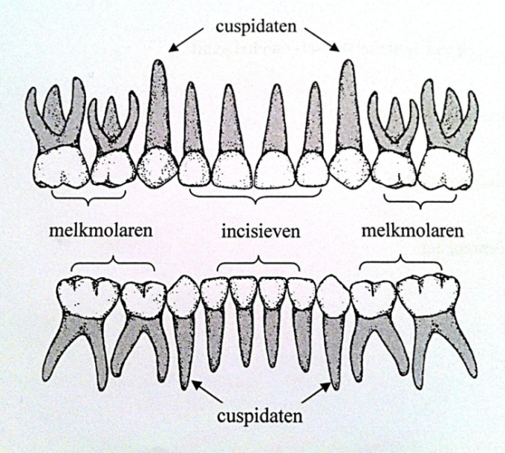
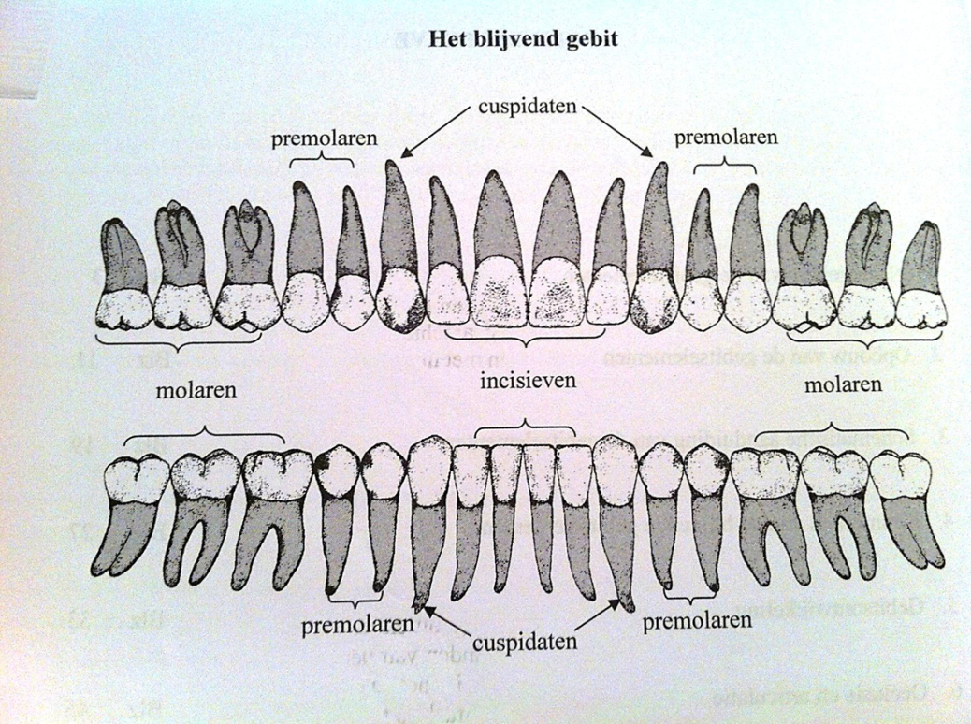

Slide 5
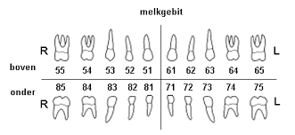
GEBITSELEMENTEN
Deze elementen zijn gelijk verdeeld over de boven- en onderkaak. OK of BK. Het melkgebit bevat in totaal 20 elementen.
Na ongeveer 6 maanden. 2.5 jaar compleet.
Het blijvend gebit bevat in totaal 32 elementen.
Rond ongeveer het 6e levensjaar, gaat een kind wisselen
8 incisieven (melksnijtanden) 4 cuspidaten (melkhoektanden) 8 melkmolaren (melkkiezen)

Slide 6
Tijdens de groei worden kaken groter, groeifasen
Volwassene meer gebitselementen dat een kind.
Indeling als blijvend gebit:
- 8 incisieven (snijtanden)
- 4 cuspidaten (hoektanden)
- 8 premolaren (kleine kiezen)
- 12 molaren (grote kiezen)

Slide 7
Verschillen? Het verschil in de 12 elementen
Blijvend 8 premolaren en 4 molaren extra
Melkmolaren worden opgevolgd door premolaren van blijvend gebit
Molaren worden van het blijvend gebit komen ‘erbij’

Slide 8
Onderdelen van de gebitselementen
Elke tand of kies bestaat uit een kroon en een wortel
De kroon is bedekt met glazuur
Glazuur is het hardste substantie die zich in het menselijk lichaam bevindt
De kroon vormt het bovenste gedeelte van een tand of kies
Onderste deel is de wortel
De wortel is aan de buitenkant bedekt met wortelcement

Slide 9
Hoofddelen van een gebitselement
Plaats waar kroon en wortel bij elkaar komen is de glazuur cementgrens =
tandhals-cervix
Tandhals is als duidelijke lijn zichtbaar

Slide 10
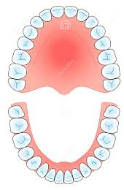
Gebitselementen zijn in de kaak bevestigd met de wortel
Vanuit de wortel lopen vezels naar het kaakbot (verbind)
De vezels zorgen ervoor dat het element op zijn plek gehouden
We hebben tanden en kiezen in de boven en onderkaak (OK/BK)
De elementen staan niet altijd in een rechte
tandboog

Slide 11
Morfologie
Elementen zijn verschillend van vorm en grootte
Morfologische ( = uiterlijk) kenmerken verschillend
Elk element heeft andere morfologische kenmerken
Van elkaar onderscheiden!

Slide 12
Even de kenmerken, zie afbeelding lesboek
De kronen van tanden en kiezen worden onderverdeeld in
5 vlakken
(4 zijvlakken + 1 bovenvlak)
Kronen van incisieven en cuspidaten hebben 4 zijvlakken en een snijrand.
Alle vlakken worden benoemd naar de plaats waarop ze zich bevinden op het element

Slide 13
Zijvlakken (buitenkant)
De vlakken van incisieven en cuspidaten die naar de lip toe wijzen heten labiale vlakken
labium = lip
Premolaren en molaren hebben buccale vlakken
(bucca=wang)
Mediaan lijn is middenlijn ;pag. 7
Bij alle elementen in de onderkaak heten de vlakken die naar de tong wijzen linguale vlakken
(lingua = tong)
Bij de elementen in de bovenkaak wijzen de binnenste vlakken naar het gehemelte en worden palatinale vlakken genoemd (palatum =gehemelte)

Slide 15
Voorste en achterste vlakken
Vlakken die elkaar raken in dezelfde kaak heten de aproximale vlakken
Deze worden weer onderverdeeld in mesiale en distale vlakken
De namen verwijzen naar de positie van het vlak ten opzichte van de middenlijn (mediaanlijn)
Denkbeeldige mediaanlijn loopt tussen de middelste centrale incisieven van de linker en rechter kaakhelft

Slide 16
Röntgenfoto
Weet je nog wat approximaal is?

Slide 17
Vlakken die naar de mediaanlijn toe wijzen heten mesiale vlakken
Vlakken die van de mediaanlijn af wijzen noemt men distale vlakken.
Het punt waar de mesiale of distale vlak van een element in contact komt met het aangrenzende element in de tandboog noemt met het contactpunt

Slide 18
Bovenste vlakken: -occlusaal -incisale
Vlakken van de molaren en premolaren die elkaar raken als de kaken op elkaar komen zijn de occlusale vlakken.
Occlusale vlakken worden ook wel kauwvlakken genoemd
Incisieven en cuspidaten hebben geen occlusaal vlak.
Ze hebben een snijrand de incisale rand

Slide 19
Overige morfologische kenmerken
Meest opvallende morfologische kenmerken zijn de knobbels op het occlusale vlak
Knobbel
Verhoging of uitstulping die een deel van het vlak in beslag neemt
Diverse elementen hebben een verschillend aantal knobbels
Komt voor bij premolaren en molaren
Belangrijke functie bij het kauwen van voedsel (spijsvertering)

Slide 20
incisief of cuspidaat bevindt zich op het palatinale of linguale vlak
Het cingulum
Hoeft er niet altijd te zijn

Slide 21
Crista
Ander soort verhoging dan de knobbel is de crista
Kam of lijst genoemd
Langwerpig verhoogde rand die over het vlak loopt
Meest voorkomende is de marginale crista (randlijst)
Ze vormen de rand van het occlusale vlak aan de mesiale en distale zijde bij premolaren en molaren

Slide 22
Fossa
Naast uitstulpingen zijn er ook uithollingen
Noem je een fossa
Onregelmatig van vorm, soms driehoekig soms rond
Fossa bevindt zich op het meestal occlusale vlak
Kan echter ook voorkomen op het palatinale vlak van de incisieven

Slide 23
Fissuren, die ken je vast!
Knobbels op het occlusale vlak worden van elkaar gescheiden door fissuren
Fissuur is een spleet of gleuf in een vlak
Fissuren die de knobbels van elkaar scheiden noem je de hoofdfissuren
Vaak lopen er nog kleine ondiepe fissuren over een vlak
Dit zijn de secundaire fissuren

Slide 24
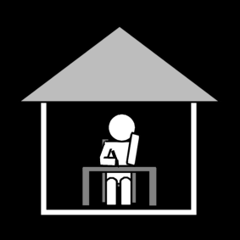
Huiswerk / maakwerk
Huiswerk Hoofdstuk 1 bestuderen
Begrippenlijst
Samenvatting
Vragen maak je na elk hoofdstuk en heb je elke les bij je.
Overhoringen zijn elke les mogelijk en tellen mee als houding.

